Slide 1
TİP 1 DİYABETLİ ÖĞRENCİLERİN
OKUL-KURUMLARDA
BAKIMI VE DESTEKLENMESİ
İşyeri Sağlık ve Güvenlik Birimi Daire Başkanlığı

Slide 2
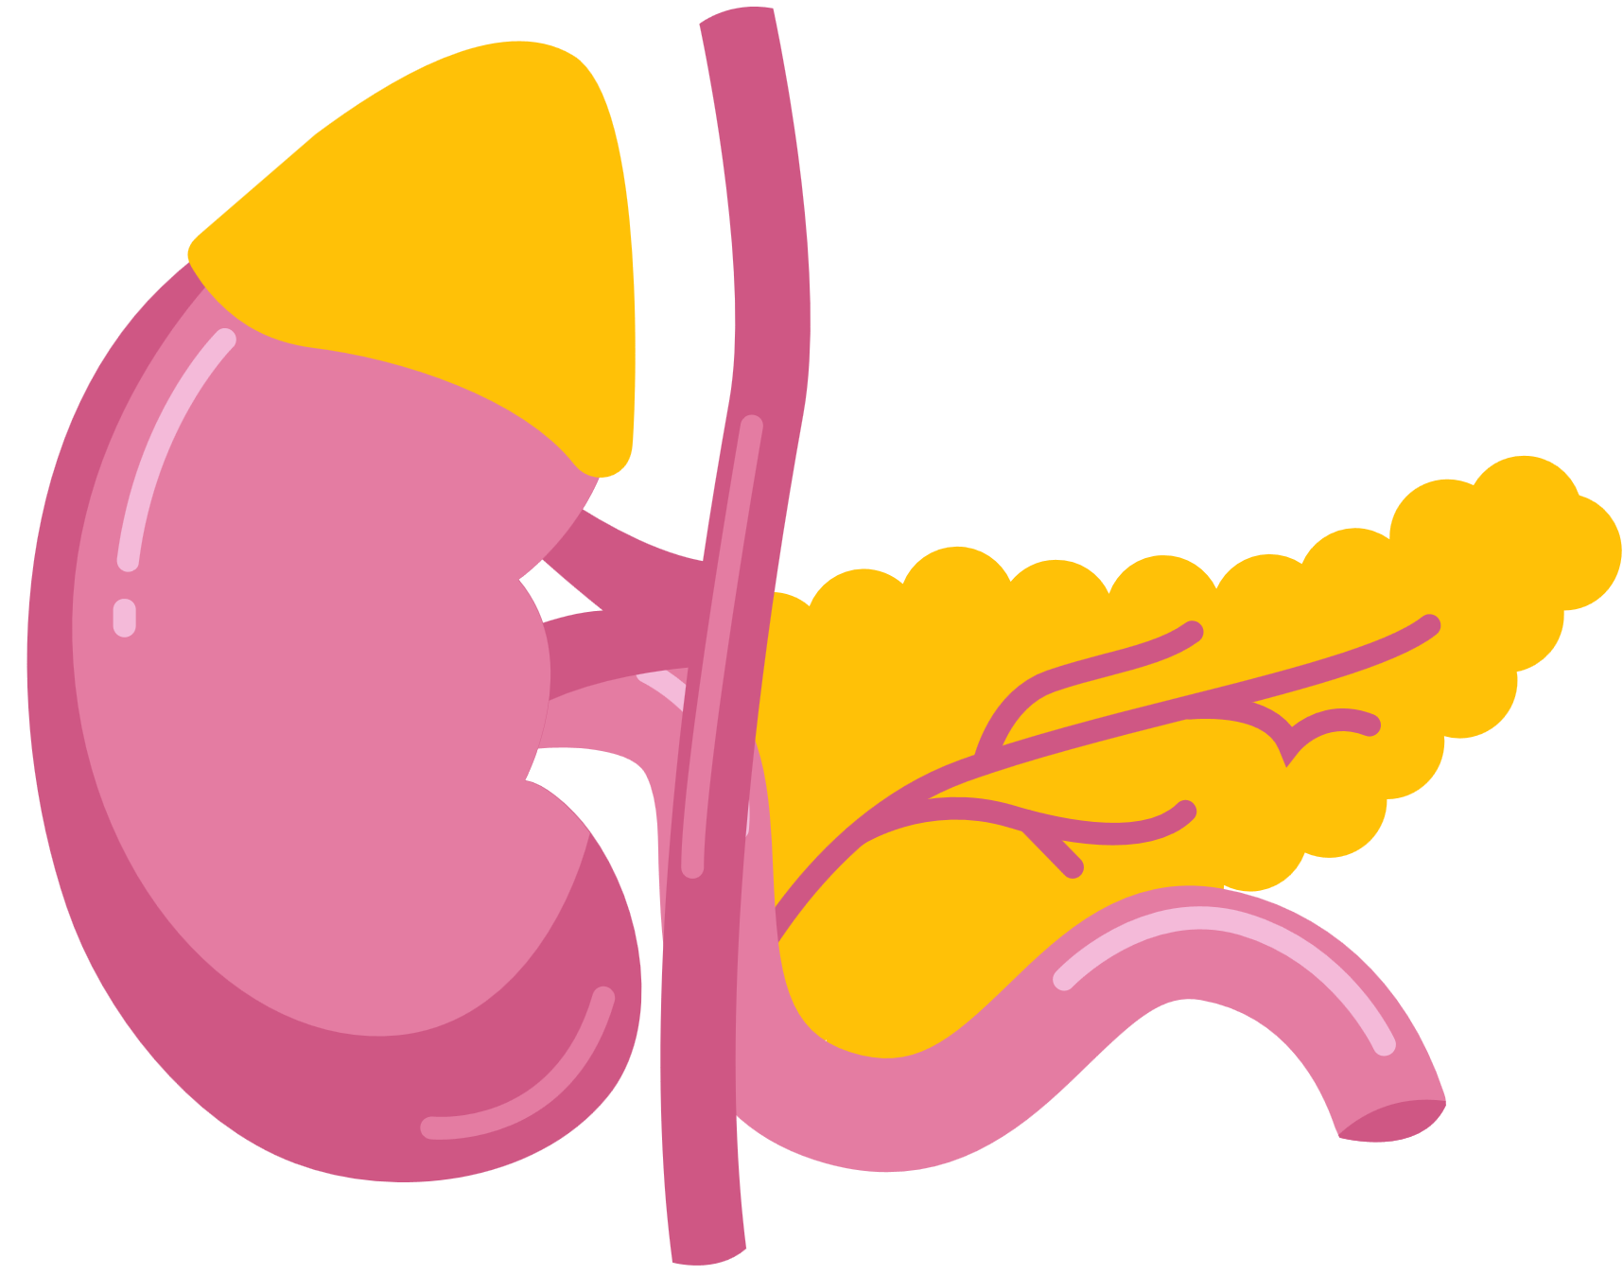
Diyabet
Diyabet, şeker hastalığının diğer adıdır ve çocuklarda da görülebilir.
İnsulin üreten hücreler pankreastadır.
Pankreas , midenin arkasında karın içine yerleşmiş bir organdır.

Slide 3
Diyabet Tipleri
Tip1 Diyabet:
İnsülin üretimi tamamen yok olmuştur ve vücut insülin üretememektedir.
Genelde çocukluk çağında görülür.
Vücudun kendine ait olanı tanımaması sonucu insulin üreten hücrelerinin hasarı ile ortaya çıkar.
Tip 2 Diyabet :
İnsülin üretimi kısmi azalmıştır fakat insülin görevini yapmadığı için hap ya da insüline ihtiyaç duymaktadır.
Erişkin diyabeti olarak da bilinir
Tip 2 diyabet için en büyük risk şişmanlıktır.
Çocuklardaki diyabetin %95’inden fazlası tip 1 diyabettir.

Slide 4
Diyabet Belirtileri
Sık ve bol miktarda idrar yapma (gece altını ıslatma)
Sürekli susama hissi/ağız kuruluğu
Her zamankinden çok su içme
Çok yemek yemeye rağmen kilo kaybı
Halsizlik, yorgunluk
Huzursuzluk ve davranış değişikliği

Slide 5
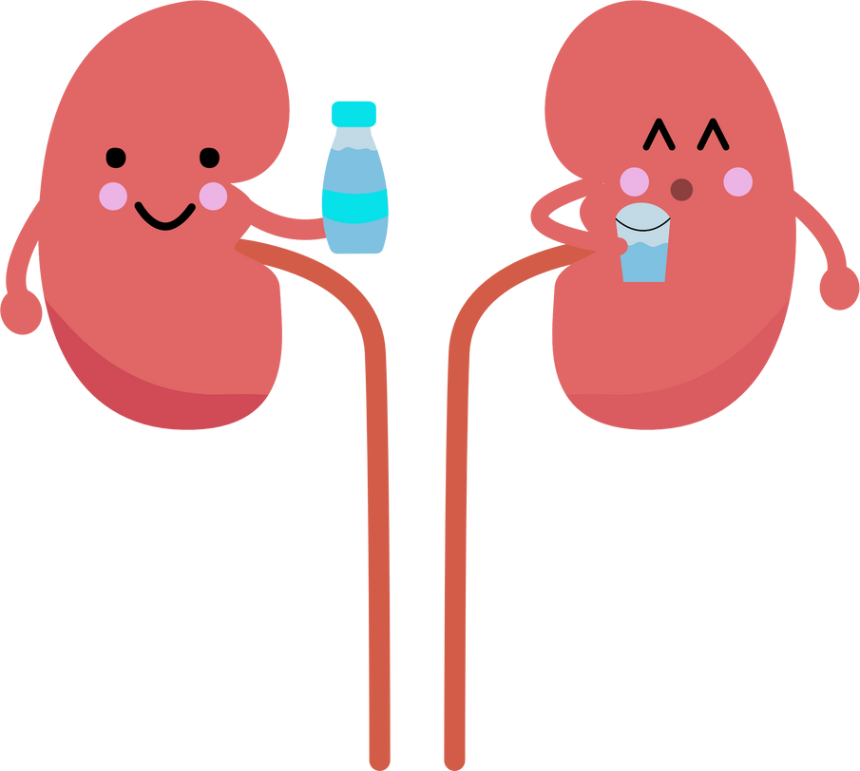
Vücutta Neler Olur?
İnsülin yetersiz olunca kan şekeri yükselir.
Fazla şeker idrar ile atılmaya başlar.
Şeker su çeker. İdrar miktar ve sıklığı artar.
Çok idrar yapan çok susar, çok su içer.
Hücreler enerjisiz kaldığı için halsiz ve yorgun hisseder.
Vücut şeker dışı yağ ve protein gibi enerji kaynaklarını kullanmaya başlar, ketonlar oluşur.

Slide 6
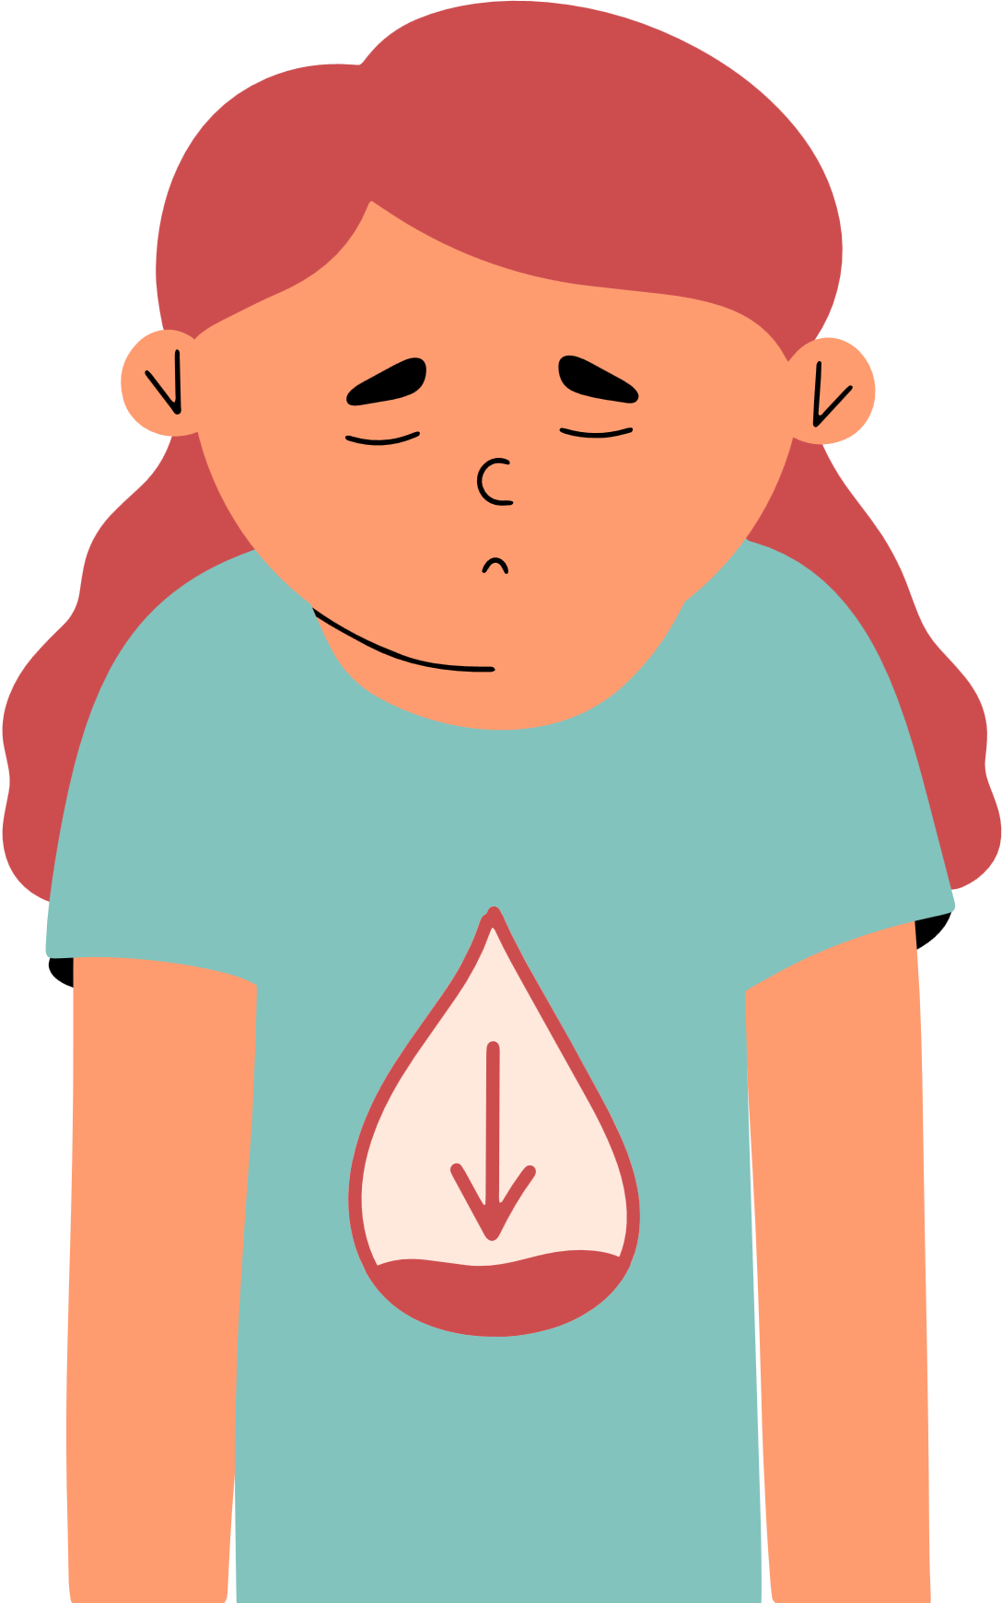
Tanı Gecikirse…
Hızlı ve derin solunum
Karın ağrısı, bulantı, kusma
Ağızda çürümüş elma kokusu (Aseton/keton kokusu)
Şeker Koması!!!

Slide 7
Okulda Diyabet Programı
«Okulda Diyabet Programı İş Birliği Protokolü» Millî Eğitim Bakanlığı, Sağlık Bakanlığı ve Çocuk Endokrinolojisi ve Diyabet Derneği ile 05.10.2017 tarihinde 3 yıl süreli olarak imzalanmıştır.
05.10.2020’de protokolde süre bitimine iki ay kala tarafların başvurusu halinde protokol tekrar düzenlenir. Taraflarca düzenleme başvurusu yapılmadığı hallerde protokol süresi kendiliğinden 3 (üç) yıl daha uzar ifadesi yer almaktadır.

Slide 8
Amaç
Kapsam
Dayanak
Tanımlar
İlkeler
Görev ve Sorumluluklar

Slide 9
AMAÇ
MADDE 1- (1) Bu yönergenin amacı, Bakanlığımıza bağlı tüm resmi ve özel okul/kurumlarda eğitim gören Tip 1 diyabetli öğrencilerin okulda bakımı ve desteklenmesi ile ilgili usul ve esasları düzenlemektir.

Slide 10
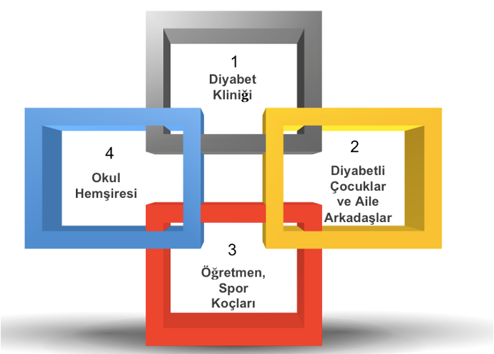
KAPSAM
MADDE 2- (1) Bu yönerge, Bakanlığımıza bağlı tüm resmi ve özel okul/kurumlarda, eğitim gören Tip 1 diyabetli öğrenciler ve aileleri ile yönetici, öğretmen, okul hemşiresi, diğer okul personeli ve servis şoförler ile ilgili usul ve esasları kapsar.

Slide 11
DAYANAK
MADDE 3- (1) Bu yönerge, 14/6/1973 tarihli ve 1739 sayılı Millî Eğitim Temel Kanunu, 10/7/2018 tarihli ve 304741 sayılı Resmî Gazete’de yayımlanan 1 sayılı Cumhurbaşkanlığı Teşkilatı Hakkında Cumhurbaşkanlığı Kararnamesinin 301’inci maddesi, 7/9/2013 tarihli ve 28758 sayılı Resmî Gazete’de yayımlanan Ortaöğretim Kurumları Yönetmeliği ve 26/7/2014 tarihli ve 29072 sayılı Resmî Gazete’de yayımlanan Okul Öncesi Eğitim ve İlköğretim Kurumları Yönetmeliğine dayanılarak hazırlanmıştır.

Slide 12
TANIM
Okulda Bireysel Tedavi Planı: Her Tip 1 diyabetli öğrenci için, izlendiği klinik tarafından hazırlanan planı,
Okul Sağlığı Hemşiresi: Bakanlığımıza bağlı resmi ve özel okul/kurumlarda, kadrolu
olarak çalışan hemşireleri,
Okul/Kurum İş Sağlığı ve Güvenliği Kurulu: 50 ve daha fazla çalışanı bulunan
okul/kurumlarda oluşturulan kurulu,
Okul/Kurum İş Sağlığı ve Güvenlik Ekibi (Okul/Kurum Risk Değerlendirme
Ekibi) 50’den az çalışanı bulunan okul/kurumlarda oluşturulan ekibi,
ifade eder.

Slide 13
İKİNCİ BÖLÜM
Okulda Diyabet Bakımının
İlkeleri

Slide 14
Tip 1 Diyabet Ve Okulda Diyabet Bakımının İlkeleri
Tip 1 diyabetli öğrenciler, özel ve resmi okul/kurumlara kabul
edilme/kayıt yaptırma, bu okulların taşıma servislerinden yararlanma, ve bütün okul aktivitelerine katılmalarının sağlanması bakımından yaşıtları ile aynı haklara sahiptir.
Okul yönetimi ve öğretmenler Tip 1 diyabetli öğrencilerin yaşıtlarından daha sık tuvalete gitme, ara öğün alma gibi ihtiyaçları konusunda destek verirler.
Kültür oluşturma temelli faaliyetler yapılır.

Slide 15
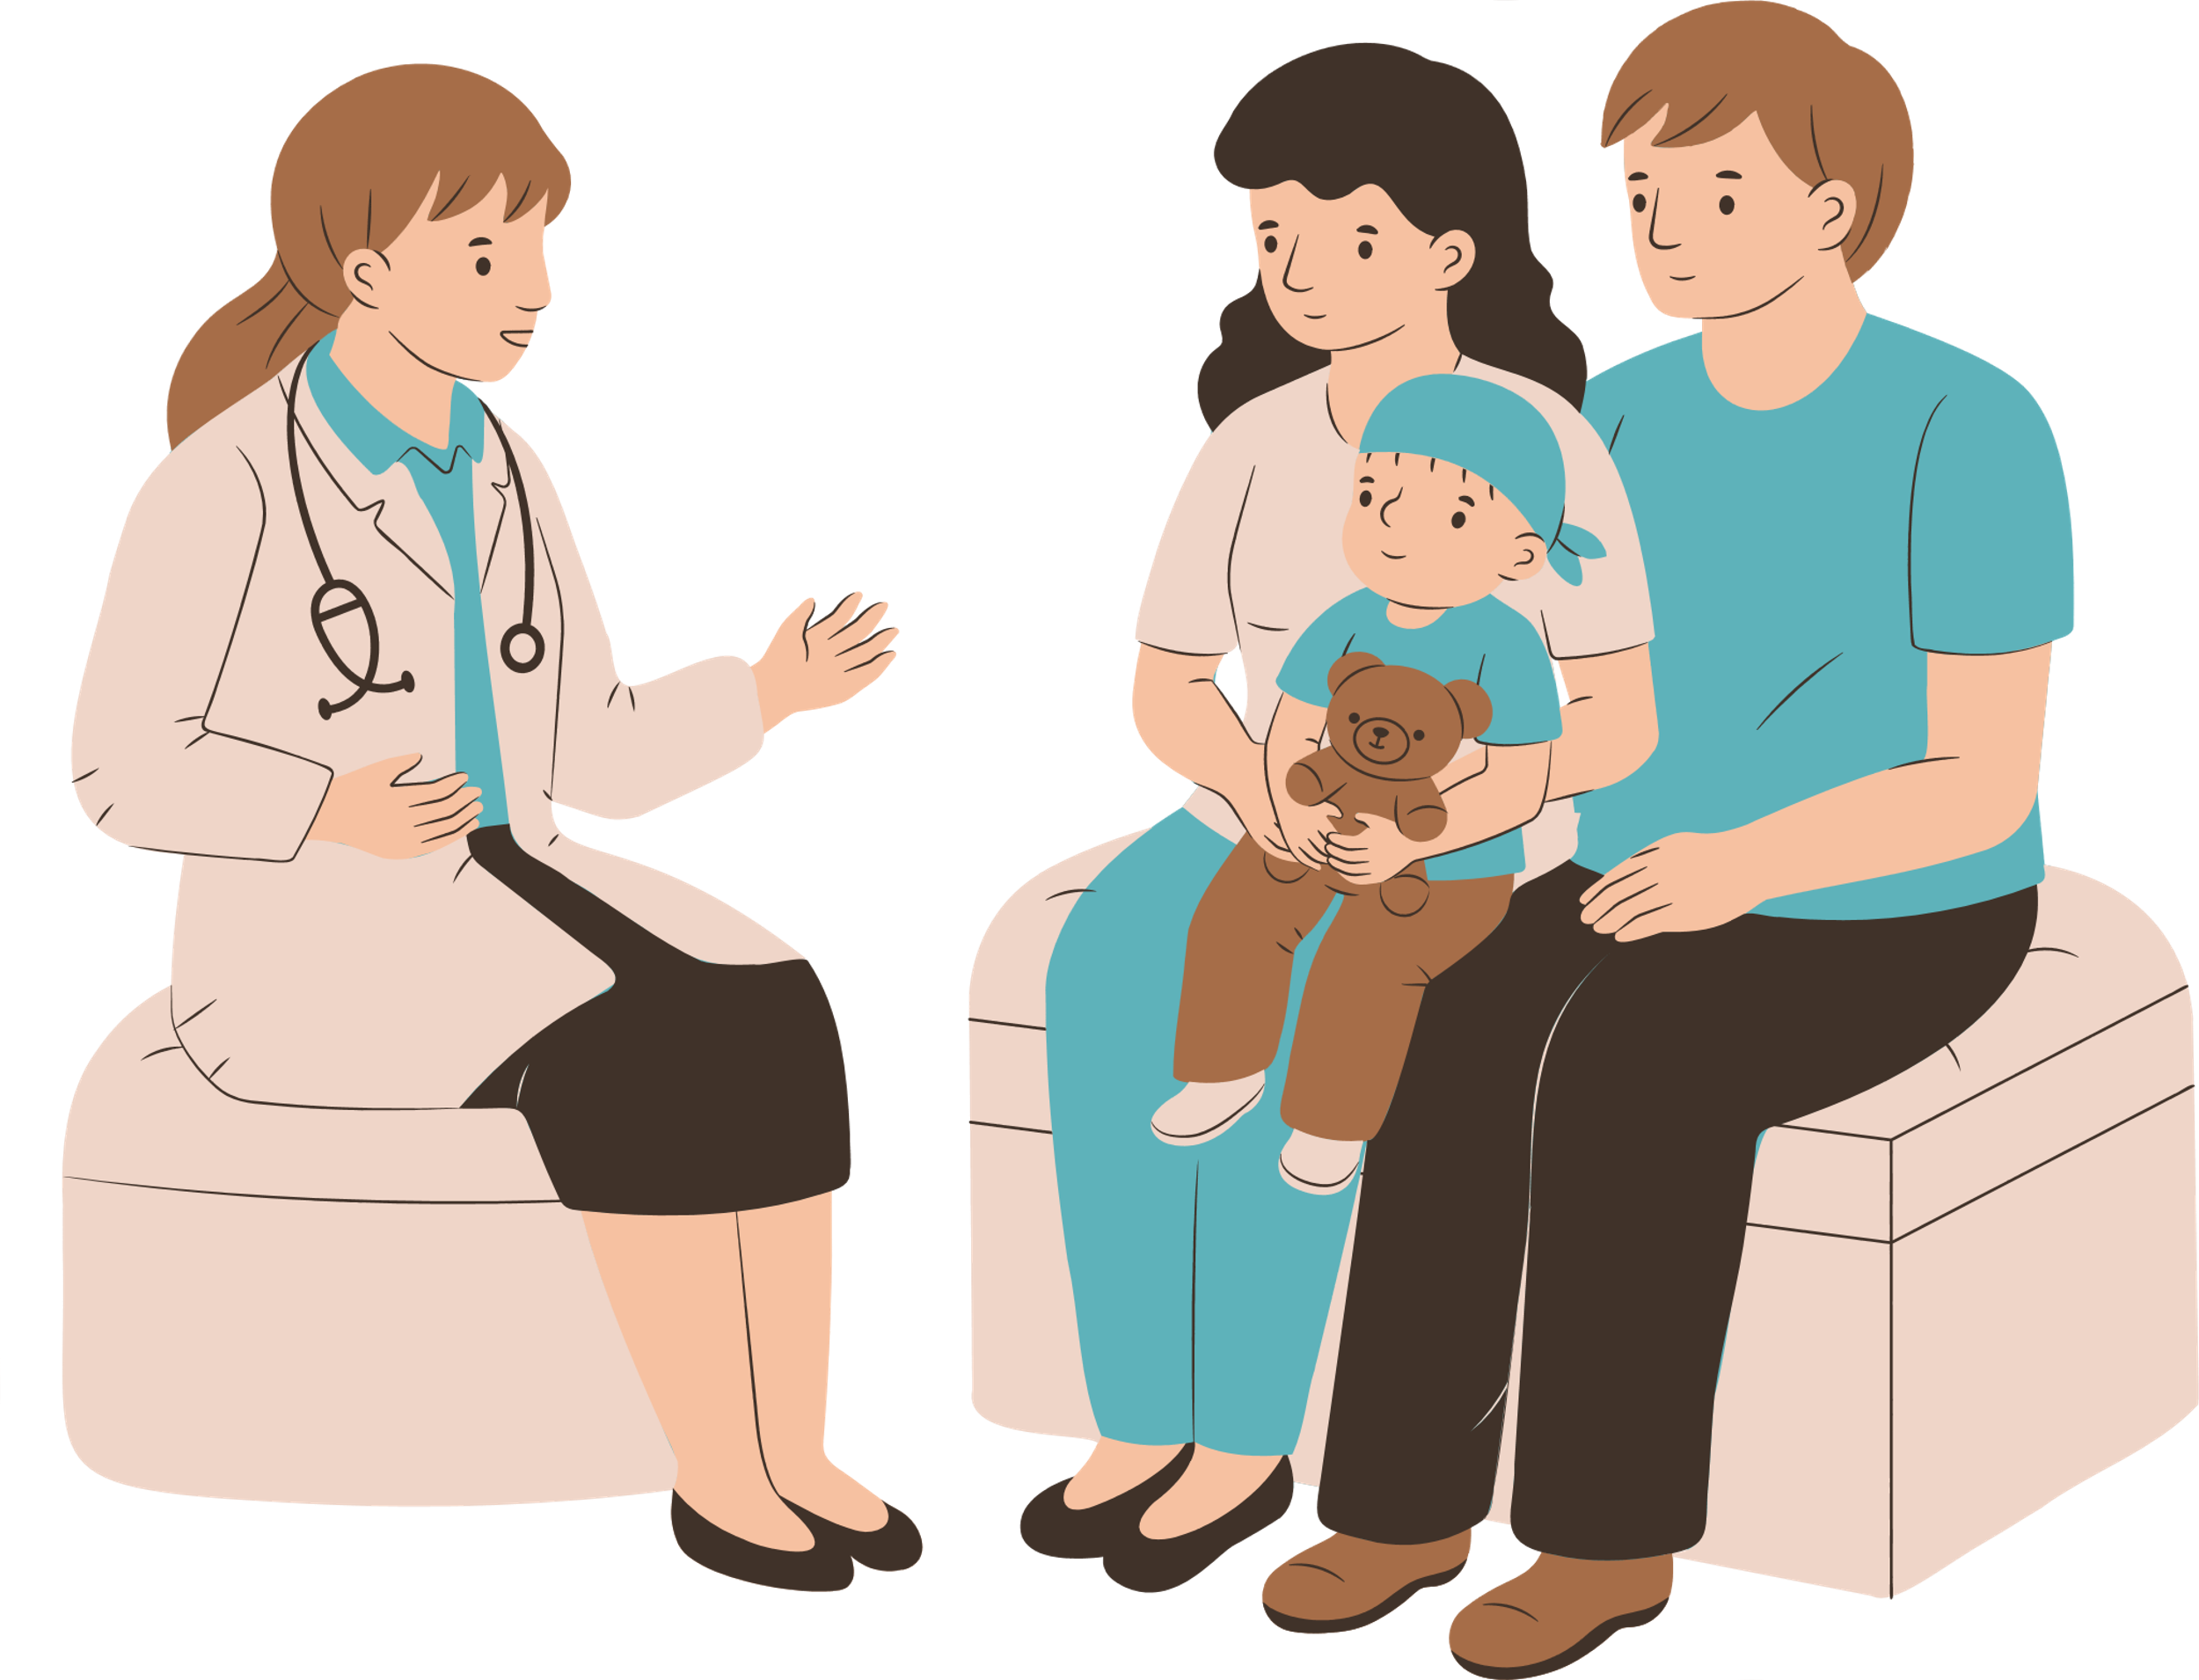
İlgili klinik tarafından okuldaki her bir Tip 1 diyabetli öğrencinin izlendiği ve yılda en az bir kez güncellenen “Okulda Bireysel Tedavi Planı” hazırlanır.
Aile
Klinik
Aile Hekimi
Öğrenci
Okul Yönetimi
Öğretmen

Slide 16
Kan Şekeri Yönetimi
Okul aktiviteleri, beden eğitimi dersleri ve sınavlara göre kan şekerlerinin okul saatleri içerisinde de önerilen aralıkta (70-180 mg/dl arasında) olmasını sağlamak gereklidir.
Reviri olmayan okul ve pansiyonlarda, öğrencilerin tuvaletler gibi uygun olmayan yerlerde insülin yapmasını önlemek için insülin enjeksiyonlarının yapılabileceği bir oda hazırlanır.
‘Glukagon’ kitinin saklanabileceği bir buzdolabı sağlanmaya çalışılır.
Okulda –varsa- okul sağlığı hemşiresinin, -yoksa- eğitim almış olması şartı ile bir öğretmenin veya görevlendirilmiş personelin gönüllü olarak insülin enjeksiyonu ve glukagon yapmasının bir sakıncası bulunmadığından, okul yönetiminin sürecin yönetilmesinde buna göre kolaylık sağlaması beklenir.

Slide 17
Okul Ve Işyeri Personelinin Diyabet Konusunda Eğitimi Ve Onam Alınması
Her yıl eğitim dönemi başlangıcında işyerinde beceri eğitimine gelen öğrenciden sorumlu kişilere insülin ve glukon uygulama eğitimi verilmesi sağlanır.
Tip 1 diyabetli öğrencinin bulunduğu okul yönetimince düzenlenen diyabet eğitimi İl Sağlık Müdürlüğü, ilgili Klinik/Dernek ve aile ile iş birliği halinde yapılır.
Okulda Diyabet Programı Eğitim platformundan farkındalık eğitimi sağlanabilir.
Ayrıca, diyabetli öğrencisi bulunan okullarda öğretmen, öğrenci ve velilere yönelik İl/İlçe Sağlık Müdürlükleri tarafından yüz yüze farkındalık eğitimleri verilmektedir.

Slide 18
Okulda Diyabet Programı Eğitim Platformu
08.11.2022 tarihinde erişime açılmıştır.
okuldadiyabet.meb.gov.tr

Slide 19
Bu eğitim platformunun amacı, diyabetli çocukların okulda, evlerindeki gibi güvenli bir şekilde zaman geçirmelerini sağlamak, onları desteklemektir.
Bakanlığımız koordinasyonunda, okullarında tip 1 diyabetli çocuk olan okul personeli başta olmak üzere, bütün öğretmenlerin ilgili seviyeleri tamamlayarak eğitim belgesi alması amaçlanmaktadır.

Slide 20
Tip 1 diyabetli öğrencinin ailesinden, insülin enjeksiyonu ve glukagon uygulanması gibi konularda kendi adlarına tıbbi uygulama yapabilme yetkisi vermelerini sağlayan “Okulda İnsülin ve Glukagon Uygulaması İçin Aile Onam Belgesi” alınır.
Tip 1 diyabetli öğrencinin sosyal çevreye dâhil edilmesi için “Okul Rehberlik ve Psikolojik Danışma Hizmetleri Çerçeve Planında” gerekli etkinliklere yer verilir.

Slide 21
Okulda Ve İşyerinde Acil Durumlar Ve Kan Şekeri Yönetimi
Okulda ve işyerinde acil durumlar ve kan şekeri yönetimi, vakanın nasıl tedavi edileceği ile ilgili ayrıntıların yer aldığı “Okulda Bireysel Tedavi Planı” na göre yürütülür.
Eğitim ortamında parmaktan kan şekeri ölçüm cihazı (Glukometre) her zaman ulaşılabilir yerde bulundurulur. Kan şekeri düşüklüğü bulguları fark edildiği anda kan şekeri ölçümü yapılır. İlk yardım için sınıfta veya öğrencinin çantasında kesme şeker, meyve suyu vb. hazır bulundurulur.
Tip 1 diyabetli öğrencide kan şekeri düşüklüğü ölçümle tespit edilemiyor ancak bulgular görülüyorsa, öğretmen veya ilgili personel kan şekeri düşüklüğü olduğunu varsayarak hareket eder.

Slide 22
Öğrenci kan şekeri düşüklüğünü tedavi etmek için sınıftan çıkmak durumunda kalırsa öğretmeni veya bir okul personeli öğrenciye refakat eder.
Hipogliseminin tekrarlanmasını önlemek için, eğer kan şekeri çok düşükse ya da öğrenci hipoglisemi öncesi fiziksel olarak fazla aktifse kompleks karbonhidrat (meyve, ekmek, mısır gevreği, süt) verilir.
Şiddetli hipoglisemi (bilinç kaybı, kasılmalar) öğrencinin yaralanmasına ve hayati tehlikeye neden olur. Böyle bir durumda öğrenci yan yatırılır, ağızdan hiçbir şey verilmez.
Kas içine veya deri altına glukagon enjeksiyonu yapılır ve ardından 112 acil servis aranır. Bu nedenle okul personeli, şiddetli hipoglisemi müdahalesi hakkında açık ve detaylı talimatlara sahip olmalıdır.

Slide 23
Hipoglisemi ataklarında öğrencinin ailesine haber verilir.
Tekrarlayan ölçümlerde (üst üste) 2 kez kan şekeri ölçümü 250 mg/dl üzerinde ise öğrencinin ailesine veya okul/kurum yönetimine haber verilerek ek doz insülin yapılır.
Kan şekeri bu şekilde yüksek olan öğrencilerin egzersiz yapması ve varsa beden eğitimi dersine girmesi konusunda dikkatli olunur ve ağır egzersizlerden kaçınılır. Bu öğrencilerde bulantı ve kusma ortaya çıkarsa bir an önce ailelerine haber verilir.

Slide 24
Okulda Ve İşyerinde Beslenme
Tip 1 diyabetli öğrencilerin normal gelişimi için okulda ve işyerinde sağlıklı besinlere erişimlerinin kolay olması ve uygulanan insülini dengeleyecek şekilde beslenmesi sağlanır.
(Okulda ve işyerinde geçirilen süreye göre, Tip 1 diyabetli öğrencilerin “Bireysel Tedavi Planı”na uygun şekilde ana ve ara öğün almaları sağlanır, gerekirse sınıfta ve ders saatinde ara öğün almalarına izin verilir.
Çoklu doz insülin tedavisi alan ya da insülin pompası kullanan öğrencilerin karbonhidrat sayımı yapması gereklidir. Yemek öncesi insülin dozu hesaplanırken yemeğin miktarı, öğün öncesi kan şekeri düzeyi ve yemek sonrası yapılacak fiziksel aktivite göz önünde bulundurulur.

Slide 25
Okul ve işyeri yemeklerinin karbonhidrat içeriğini hesaplamak için okul ve işyeri menüsü, besin değerleri ve porsiyonları gibi konularda ailelere önceden bilgi verilir.
Aileler, öğrencilerin beslenme bilgilerini okul yönetimiyle ve işletme beceri eğitimine giden öğrencilerin işyeri yetkilisiyle paylaşır. Öğrencinin bilinen başka tıbbi sorunları varsa (çölyak, kistik fibroz vb.) menülerde gerekli ayarlamalar, enerji ve besin öğesi ihtiyaçları göz önünde bulundurularak “Bireysel Tedavi Planı” na eklenir.
Pansiyonlu okullardaki öğrenciler için ailenin ve diyabet ekiplerinin önerilerine göre gerekli planlamalar yapılarak 3 ana, 3 ara öğün şeklinde beslenmeleri sağlanır.
Okul menüleri hazırlanırken, Sağlık Bakanlığı’nın okul öncesi ve okul çağı çocuklarına yönelik beslenme önerileri ve menü programları dikkate alınır.

Slide 26
NOT: Sağlık Bakanlığı Toplu Beslenme Sistemleri (Toplu Tüketim Yerleri) İçin Ulusal Menü Planlama ve Uygulama Rehberi’nden yararlanılabilir. «Özel Durumlarda Beslenme» başlığı ve örnek menülere ulaşılabilir.
İlgili rehbere Halk Sağlığı Genel Müdürlüğü Sağlıklı Beslenme ve Hareketli Hayat Dairesi Başkanlığının web sitesinden ulaşılabilir.

Slide 27
Egzersiz, Akranlarla İlişkiler Ve Okul Yaşamına Katılım
Tip 1 diyabetli tüm öğrencilerin güvenli bir şekilde spor faaliyetlerine katılmaları sağlanır. Tip 1 diyabetli öğrencilerin beden eğitimi derslerine, okul takımlarına ,okul gezileri, müsabakalar, törenler gibi arkadaşlarının katıldığı bütün aktivitelere katılması sağlanır.
Karbonhidrat desteğinin yanı sıra, aktivite öncesinde ve sonrasındaki hızlı ve yavaş etkili insülin dozlarını azaltacak planlamalar yapılır.
Okul gezileri ve benzeri aktiviteler sırasında ara öğün almalarına ve kan şekeri ölçümüne izin verilir.

Slide 28
Okul öncesi ve ilkokul öğrencilerine destek olmak açısından gerektiğinde okul gezilerine ailelerin de katılmasına izin verilir.
Diyabet teknolojileri okuldaki fiziksel egzersiz sırasında diyabet yönetimine katkı sağlamaktadır. Bu nedenle ailelerin akıllı telefonlar ile öğrencilerin kan şekeri düzeyini uzaktan takip etmesine izin verilir.
Tip 1 diyabetli öğrenciden veya 12 yaşından küçük olanlarda velisinden izin alınarak, arkadaşlarına ve sınıfa diyabetle ilgili bilgi verilir ve Tip 1 diyabetli öğrencilerin akranları tarafından dışlanması önlenir ve diğer öğrenciler, Tip 1 diyabetli arkadaşlarına destek olmaları için özendirilir.

Slide 29
Tip 1 diyabetli öğrenciler kendilerine diyabetleriyle ilgili müdahaleler yaparken yargılanma korkusu ve çevreleri tarafından kabul görmeme endişesi yaşayabilmekte ve bu yüzden bu müdahaleleri yapmaktan çekinebilmektedir. Öğretmenler bunun bilincinde olur ve okul içi veya dışındaki uzmanlarla bu konularda iş birliği yapar.
Rehber öğretmenler, varsa okul hemşireleri veya diğer personel (okul öncesi öğretmeni, sınıf öğretmeni vb.) ortaya çıkmakta olan psikolojik problemlerin erken belirtilerini tespit ederek, okulda psikososyal taramalar yapar ve okul yönetimi, aileler ve gerektiğinde diyabet ekipleri ile iş birliği yaparak öğrencilere yardımcı olur.
“Tip 1 diyabetliyim” bileklikleri ya da kolyeleri, acil durumlarda Tip 1 diyabetli öğrencilerin tanınmasını sağlamaktadır. Bu bilekliklerin takılması özendirilir.

Slide 30
Sınavlar Ve Diğer Durumlar
Tip 1 diyabetli öğrencilere, uzun süreli merkezi sınavlar başta olmak üzere bütün sınavlarda yanlarında kan şekeri ölçüm cihazı (glukometre), sürekli glukoz izlem sistemleri (CGM), insülin kalemi, insülin pompası gibi tedavi ile ilgili araçların yanı sıra kan şekeri düşüklüğü tedavisi için meyve suyu ve kesme şeker; ara öğün için süt, ayran, meyve, sandviç gibi besinleri bulundurmalarına izin verilir; sınav salon başkanı veya gözetmenler bu konuda önceden bilgilendirilir.
Sınav sırasında Tip 1 diyabetli öğrenci kendini iyi hissetmediğini ifade ederse yardımcı olunur; idrarını tutamayacak kadar tuvalet ihtiyacı olduğunu belirtirse gözetmenlerden biri ile tuvalete gitmesine izin verilir.
Merkezî sınavlarda Tip 1 diyabetli öğrenciler akranları ile aynı salonda sınava alınır.
Tip 1 diyabetli öğrencilerin yukarıda belirtilen malzemeler ile sınav salonuna alınmaları için Tip 1 diyabetli olduğunu belirten, hastalık tanısını gösterir rapor yeterli sayılır.

Slide 31
ÜÇÜNCÜ BÖLÜM
Görev ve Sorumluluklar

Slide 32
Ailelerin Görev Ve Sorumlulukları
Öğrencinin Tip 1 diyabetli olduğunu okul yönetimine bildirmek, ilgili klinik tarafından hazırlanan “Öğretmene Mektup”, “Okul Hemşiresine Mektup” “Okulda Bireysel Tedavi Planı” ve “Okulda/Kurumda Glukagon ve İnsülin Uygulaması İçin Aile Onam Belgesi” gibi belgeleri okul yetkililerine iletmek.
Okulda acil diyabet bakımı için gerekli olan ve okul yönetimi veya öğretmenin uygun bulduğu bir yerde saklanacak aşağıdaki malzemeleri temin etmek ve bu malzemelerin kullanımı hakkında öğretmenleri bilgilendirmek;
a) Bilinç kaybı/bozukluğu ile seyreden şiddetli hipoglisemi tedavisinde kullanılan Glukagon kiti,
b) Hafif ve orta hipoglisemi tedavisi için meyve suyu, kesme şeker veya glukoz tableti
(günde en az 3 kez için yetecek kadar),
c) Hipoglisemi tedavisinden sonra tüketmek üzere, meyve, tuzlu bisküvi, kraker, galeta gibi besinler,
d) Kan şekeri yüksekliği için su ve sade soda.

Slide 33
Okul Yönetiminin Görev Ve Sorumlulukları
Yönerge kapsamında, Tip 1 diyabetli öğrencilerin bakımı ile ilgili, okula kabulünden başlayarak her aşamada, bu öğrencilerle ilgili açıklanan tüm süreçleri planlamak, gerekli tedbirleri almak.
Diyabet ile ilgili konu ve sorunlarda ailenin bilgilendirilmesi için sınıf öğretmenini, rehber öğretmenini okul/kurum iş sağlığı ve güvenliği görevlilerini (ekip üyeleri/kurul üyeleri), işyeri yetkililerini bilgilendirmek.
Diyabet ile ilgili başta öğretmenler olmak üzere okul personelinin eğitim almasını sağlamak, bu amaçla yılsonu yapılan düzenli seminerlerde “Çocuklarda Diyabet” konusuna yer vermek.

Slide 34
Hemşire olmayan okullarda en yakın Aile Sağlığı Merkezi ile bağlantı kurularak, acil durumlarda hızlı müdahale ve destek imkânı sağlamak.
Her yıl “14 Kasım Dünya Diyabet Günü” dolayısıyla okul/kurumda bir eğitim programı düzenlemek.
Okulun “Rehberlik ve Psikolojik Danışma Hizmetleri Planında” diyabet, diyabet yönetimi ve arkadaşlık ilişkileri, personel yaklaşımı ve aile gibi konuların alınmasını ve belli dönemlerde öğrenci-veli ve personel sunumlarının yapılmasını sağlamak.

Slide 35
Öğretmenin Görev Ve Sorumlulukları
Okulda Diyabet Programı eğitimlerine katılmak. Gerekli farkındalığa sahip olmak,
Yönergede bahse konu tüm çalışmaların yürütülmesinde özen göstermek.
İlgili kliniklerce gönderilen “Öğretmene mektup” ve “Tip 1 diyabetli Öğrenciler İçin Okulda/Kurumda Bireysel Tedavi Planı” belgelerini incelemek ve öğrencisi için bir plan yapmak.

Slide 36
Aile ve öğrenciyi izleyen okul/kurum iş sağlığı ve güvenliği görevlileri ile (ekip üyeleri/kurul üyeleri) tam bir iş birliği içinde olmak.
Eğitim almış olması koşulu ile kan şekeri düşüklüğü gibi acil durumlarda Tip 1 diyabetli öğrenciye olabildiğince çabuk ve doğru müdahalenin yapılmasını sağlamak,
Okulda/Kurumda Glukagon ve İnsülin Uygulaması İçin Aile Onam Formu'na dayanarak, Glukagon uygulamak ve sonra 112 Acil Servis Hattını ve aileyi aramak.

Slide 37
Okul Sağlığı Hemşiresinin Görev Ve Sorumlulukları
Okulda Diyabet Programı eğitimlerine katılmak.
İlgili kliniklerce gönderilen “Öğretmene mektup” ve “Tip 1 diyabetli Öğrenciler İçin Okulda/Kurumda Bireysel Tedavi Planı” belgelerini incelemek ve öğrenci için bir plan yapmak.
Tip 1 diyabetli öğrencinin uygun diyabet bakımı almasını sağlamak için öğrenciyi takip eden okul/kurum iş sağlığı ve güvenliği görevlileri ile (ekip üyeleri/kurul üyeleri) iş birliği yapmak.
İnsülin pompası ve “Sürekli Glukoz İzlem Sistemi” gibi teknolojileri kullanan öğrencilere destek olmak, bunun için gerekirse eğitim almak.
Okulda/Kurumda Glukagon ve İnsülin Uygulaması İçin Aile Onam Formu) dayanarak ve eğitim almış olmak şartıyla Glukagon uygulamak ve sonra 112 Acil Servis Hattını ve aileyi aramak.
Tip 1 diyabetli öğrencinin yasal haklarını korumak,öğünlerini kontrol etmek, Diyabet tedavisi için gerekli malzemelerin güvenli şekilde saklanmasını sağlamak ve bunların takibini yapmak.
Öğrenciye karşı doğrudan sorumluluğu olan okul personeline eğitim vermek.

Slide 38
Okulda/Kurumda Glukagon ve İnsülin Uygulaması İçin Aile Onam Formu) dayanarak ve eğitim almış olmak şartıyla Glukagon uygulamak ve sonra 112 Acil Servis Hattını ve aileyi aramak.
Tip 1 diyabetli öğrencinin yasal haklarını korumak,öğünlerini kontrol etmek, Diyabet tedavisi için gerekli malzemelerin güvenli şekilde saklanmasını sağlamak ve bunların takibini yapmak.
Öğrenciye karşı doğrudan sorumluluğu olan okul personeline eğitim vermek.

Slide 39
Kliniğin Görev Ve Sorumlulukları
Tip 1 diyabetli öğrencinin ailesi, öğretmeni ve okul hemşiresi ile işbirliği yapmak, onlara rehberlik etmek.
Tip 1 diyabetli öğrencinin öğretmenine “Öğretmene Mektup”u göndermek ve bunun öğretmene ulaşmasını sağlamak.
Takip edilen her öğrenci için “Tip 1 diyabetli Öğrenciler İçin Okulda/Kurumda Bireysel Tedavi Planı” ve “Okulda/Kurumda İnsülin ve Glukagon Uygulaması İçin Aile Onam Belgesi” hazırlamak ve okul yönetimine iletilmesini sağlamak.
Sınıf/Şube veya rehber öğretmeni ve –varsa- okul hemşiresini, telefonla aramak ve kendilerine her zaman ulaşabileceklerini bildirmek.
Belirli aralıklarla Tip 1 diyabetli öğrencinin öğretmeni ve okul hemşirelerine yönelik eğitimler yapmak, öğretmenlere insülin ve glukagon yapmayı öğretmek, gerektiğinde diyabetle ilgili eğitim materyalleri sağlamak.

Slide 40
TEŞEKKÜRLER.

